Slide 1
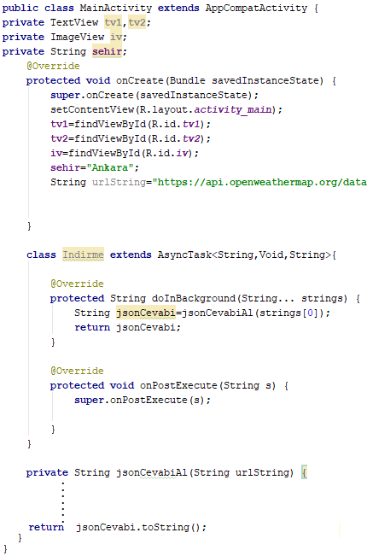
doInbackground()
doInBackground() metodunda; urlStringini kullanarak indirme işlemini yapacağız.
Bu işlemi yapan kodu doğrudan doInBackground() içerisinde yazmak yerine, jsonCevabiAl() isimli yardımcı bir metot içerisine yazabilir ve bu metodu doInBackground() içinden çağırabiliriz.
doInBackground() metodunda;
verilmiş olan url stringi, jsonCevabiAl() metoduna gönderilmekte, bu
metot da indirme işlemi sonucunda elde edilen stringi geri döndürmektedir.
jsonCevabiAl() metodunun döndürdüğü json cevabı sonucu doInBackground() metodunda jsonCevabi isimli stringe atanmaktadır.
doInBackground()
url stringi
jsonCevabiAl()
Json cevabı stringi

Slide 2
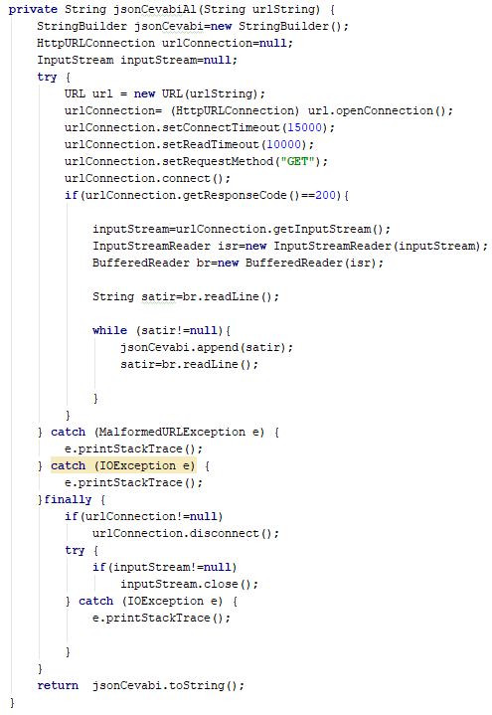
doInbackground()
jsonCevabiAl metodu yanda görüldüğü gibidir. Bu metot daha önce Deprem uygulamasında kullandığımız ile aynıdır.
Özetle hatırlatmak gerekirse; verilen bir stringden url nesnesi oluşturuyor, bu url’ye de url bağlantısı oluşturuyordu. Bu bağlantıdan ‘’GET’’ talebiyle bir metin dosyası indiriyor ve string olarak döndürüyordu.

Slide 3
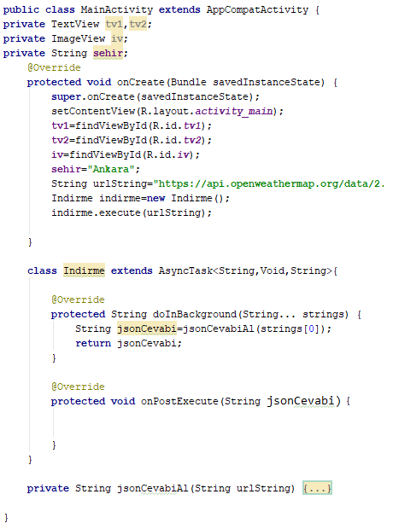
onPostExecute()
doInBackground() metodu, sonucunu onPostExecute() metoduna gönderecektir.
onPostExecute() metodu içinde artık arayüzü güncelleme işlemine izin veriliyordu.
Buna göre artık doInBackground() metodunun verdiği sonuç üzerinde json ayıklama ile istediğimiz bilgileri elde edebilir ve arayüzü güncelleyebiliriz.
doInBackground()
url stringi
jsonCevabiAl()
Json cevabı stringi
Json cevabı stringi
onPostExecute()

Slide 4
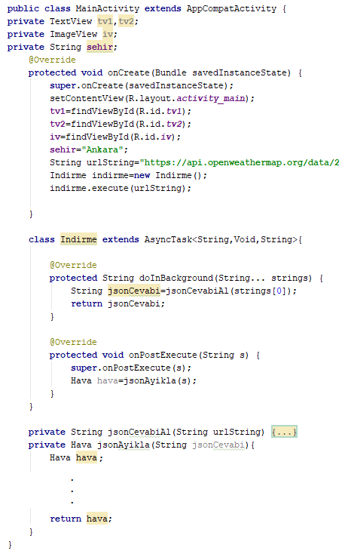
onPostExecute()
json ayıklama işlemini de, doğrudan onPostExecute() içinde yapmak yerine, yine kodda sadelik açısından bir yardımcı metot içinde yapıp, bu metodu onPostExecute() içerisinden çağırabiliriz.
Bu yardımcı metodun ismi jsonAyikla olsun. doInBackground() metodunun onPostExecute() metoduna verdiği json cevabını bu metoda göndereceğiz.
Peki bu metodun ayıklama sonucu döndüreceği değer nasıl olmalı? Hatırlarsak istediğimiz veri; üç bilgi (durumKodu, aciklama, sicaklik) içeriyordu. Bu üç değişkene sahip Hava isminde bir sınıf tanımlayıp, elde ettiğimiz bilgiyi bir Hava nesnesi olarak döndürebiliriz.
doInBackground()
url stringi
jsonCevabiAl()
Json cevabı stringi
Json cevabı stringi
onPostExecute()
Json cevabı stringi
jsonAyikla()
Hava nesnesi

Slide 5
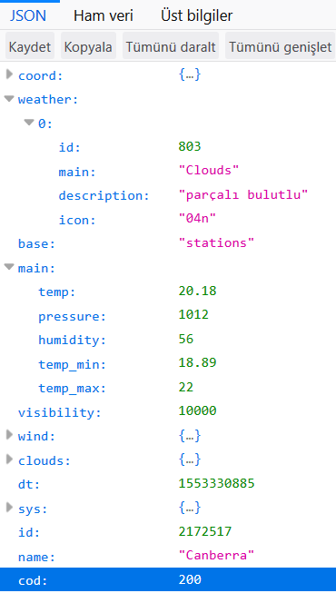
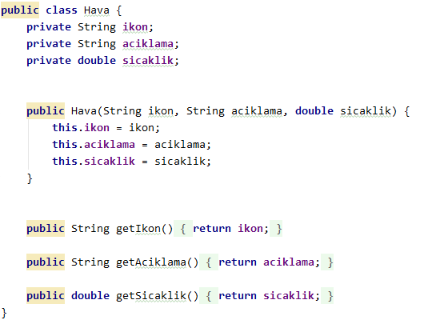
Hava Sınıfı
Hava sınıfını, json cevabından ayıklayacağımız verilerin tipine göre aşağıdaki gibi tanımlarız.

Slide 6
Hava Durumu Uygulaması – jsonCevabı
Json cevabından almak istediğimiz iki bilgiyi artık jsonAyikla() yardımcı
metodunda ayıklayıp, bir Hava nesnesi içinde saklayabiliriz.
ikon(icon) ve aciklama(description) değerlerine erişmek için izleyeceğimiz yol aşağıdaki gibi olacaktır. Burada weather json dizisinin tek bir elemanı vardır. Çünkü sorgumuzda tek bir şehre ilişkin bilgi talep etmiştik. Bu 0. json objesine weatherJO gibi bir isim verebiliriz.
root (jsonObject) | weather (JSONArray) | 0 (JSONObject weather dizisinin 0. elemanı) | icon (String)
root (jsonObject) | weather (JSONArray) | 0 (JSONObject weather dizisinin 0. elemanı) | description (String)
sicaklik değerine ulaşmak için izleyeceğimiz yol ise aşağıdaki gibidir.
root (jsonObject) | weather (JSONArray) | main (JSONObject) | temp (double)

Slide 7
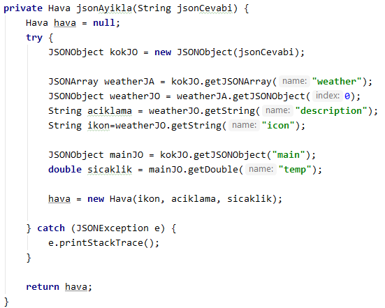
Hava Durumu Uygulaması – jsonCevabı
Önceki slayttaki açıklamalara göre jsonAyikla metodumuzda üç bilgiye aşağıdaki gibi erişir ve bir Hava nesnesi haline getirip, imageView’de göstermesi için, onPostExecute() metoduna döndürebiliriz.

Slide 8
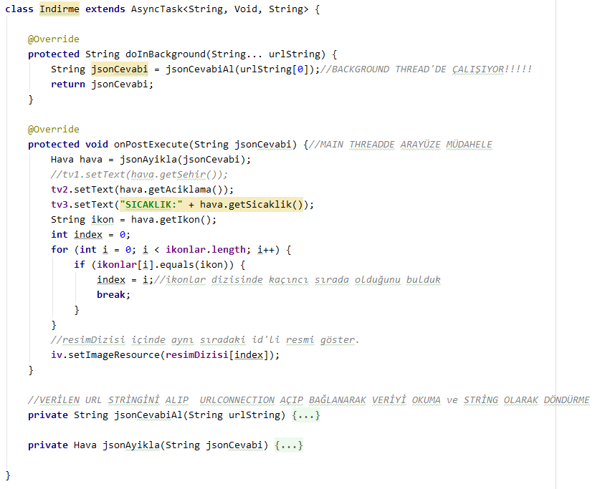
onPost execute metodumuzun son hali aşağıdaki gibi olacaktır. Ayıkladığımız icon bilgisine göre uygun resmi gösteriyoruz.

Slide 9
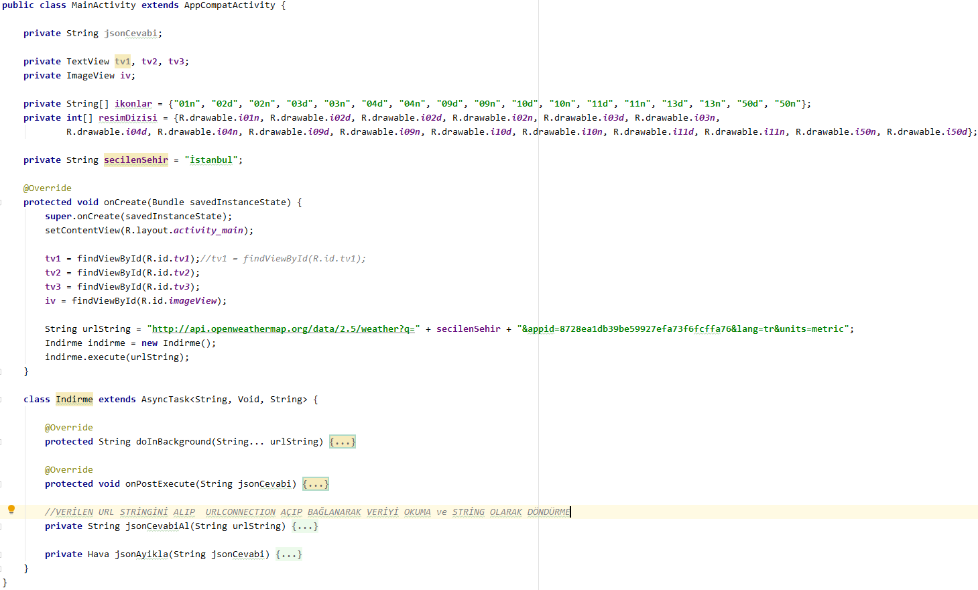
Uygulamamızın son hali aşağıdaki gibi olacaktır. Ancak bu uygulama hep aynı şehir (Bu örnekte İstanbul) için çalışacaktır.)

